Slide 1
金风科技新能源功率预测系统
金风慧能•风功率预测产品 简介

Slide 2

目 录
01
02
03
04
05
产品概述
数值气象
预报服务
定制化功率
预测建模
友善型人机
交互界面
交流答疑

Slide 3
01
产品概述

Slide 4
1.1 产品概述-风功率预测系统
WPPS（Wind Power Prediction System）是根据风电场历史（实时）气象信息与区域风电场实际运行信息，建立风电场气象与功率预测模型，预测未来一定时段的风电场风速、温度和功率的系统。

Slide 5
1.2 产品概述-术语和定义
数值天气预报(NWP)：根据大气实际情况，在一定的初值和边值条件下，通过大型计算机作数值计算，求解描写天气演变过程的流体力学和热力学的方程组，预算未来一定时间的大气运动状态和天气现象的方法。
功率预测：以电场的历史功率、历史风速、地形地貌、数值天气预报、风电机组运行状态等数据建立电场输出功率的预测模型，以风速、功率或数值天气预报数据作为模型的输入，结合电场机组的设备状态及运行工况，得到电场未来的输出功率，预测时间尺度包括短期预测和超短期预测。
短期风电功率预测：未来3天内的风电输出功率预测，时间分辨率等于15min。
超短期风电功率预测：0h-4h的风电输出功率预测，时间分辨率等于15min。
区域：功率预测系统根据地形、风机生产厂家、风机型号等诸多因素，对风机进行分组，划分出用于功率预测的最小单元。
上报区域：电网为调度电力资源而划分的最小管理单元。上报区域可能是一个或者多个区域的组合。
上报区域功率预测评估：上报给电网的功率预报数据和电场实测功率数据对比。
Notes:
着重讲清区域与上报区域的区别，查询误差时要查询上报区域的。

Slide 6
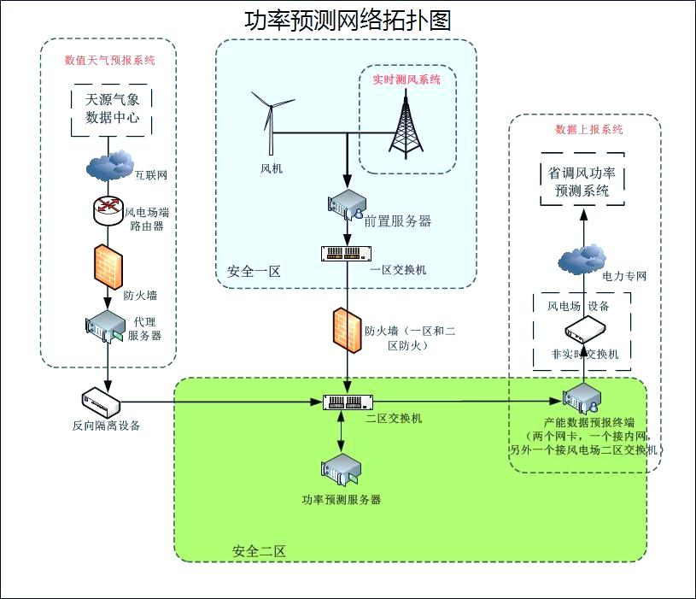

1.3 产品概述-系统网络结构（二次安防要求）

Slide 7
1.4 产品概述-硬件支持系统设备介绍
前置采集服务器： 运行数据前置采集程序，接入风机厂家、测风塔、升压站出口P有功、逆变器等数据。
风电功率预测服务器： 运行风电功率预测模块，根据建立的预测模型，基于采集的数值天气预报，采用物理和统计相结合的预测方法，并结合目前风电场风机的实时运行工况对单台风机及整个风电场的出力情况进行短期预测和超短期预测。
气象代理服务器： 负责从气象局获得数值天气预报，为保证网络安全在网络边界处配置反向物理隔离设备。
上报OPC设备或嵌入式设备： 负责按调度要求按时将相应文件上报调度系统。
测风塔： 测风塔测量数据（塔编号，温度、湿度、压力及10M,30M,50M,70M层高的风速、风向实时气象数据）是用来进行超短期功率预测的。

Slide 8
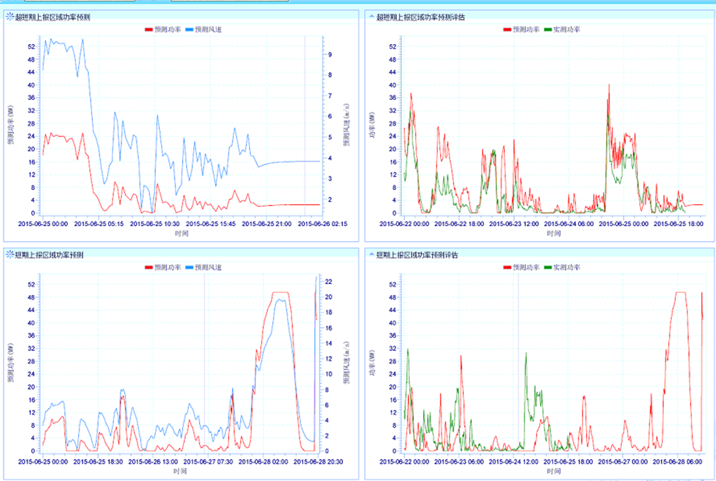
1.5 产品概述-软件系统界面展示

Slide 9
1.7 产品概述-系统技术路线创新
金风功率预测产品提供2种结构模式：
经典模式（场站端）、集控模式（集中预报、主站端）
经典模式：在风电场现场进行预测程序部署，根据现场的实测数据及天气预报生成预测数据，直接上报调度，适合风电场场站端部署，结构较复杂，预测精度跟踪不及时，模型调整周期长。数传统模式。
集控模式：根据现场提供的数据在公司数据预测中心直接进行气象和功率的预测，可进行多风场，多区域的整体预测，再发布到风电场端上报数据给调度，场站端结构简单，精度跟踪及时，模型调整周期短，更新及时，并可集中进行结果展示，适合区域级预测中心或监控中心，也适合调度主站端。

Slide 10
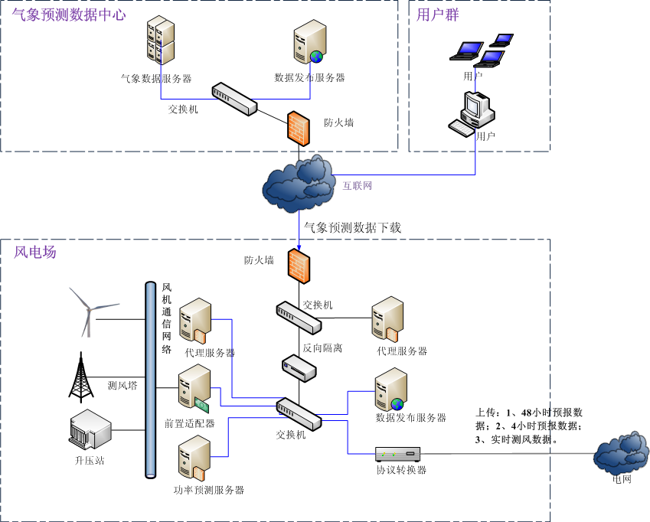
1.8 产品概述-经典模式结构图

Slide 11
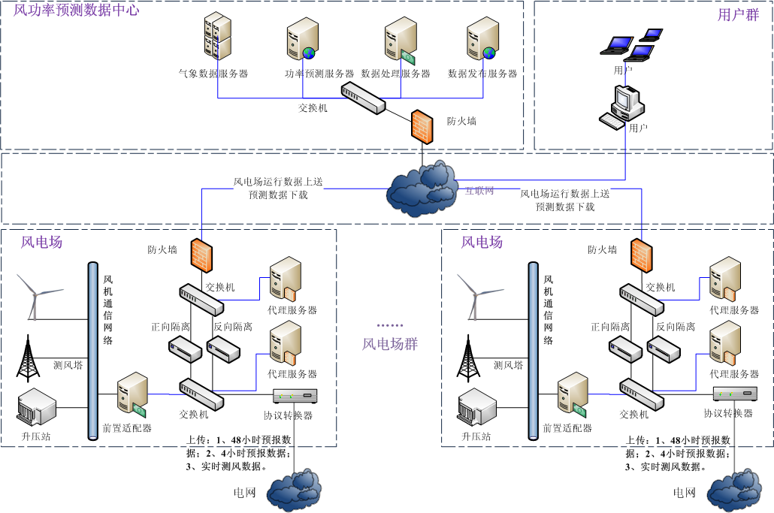
1.9 产品概述-集控模式结构图

Slide 12
02
数值气象预报服务

Slide 13

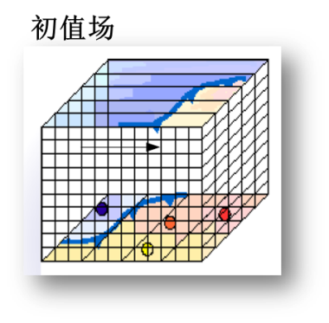
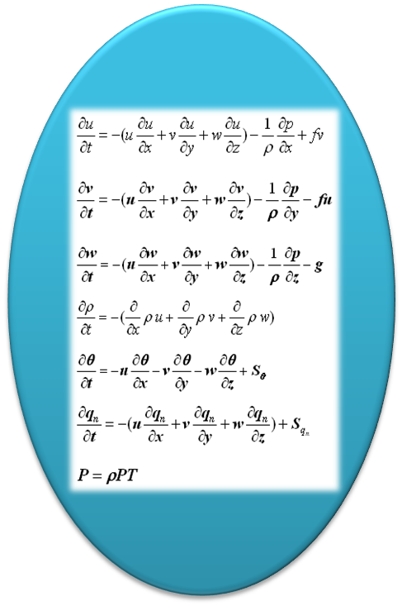
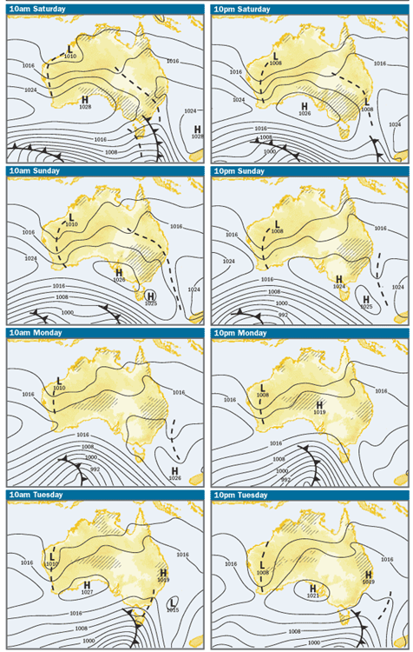




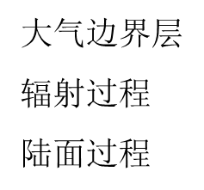

2.1 数值气象预报服务-数值天气预报概念图
Notes:
微分方程
全球划分网格，嵌套网格
平面划分网格、纵向分层嵌套
初始场：美国ncar的GFS,欧洲气象中心的EC，中国气象局的T639

Slide 14
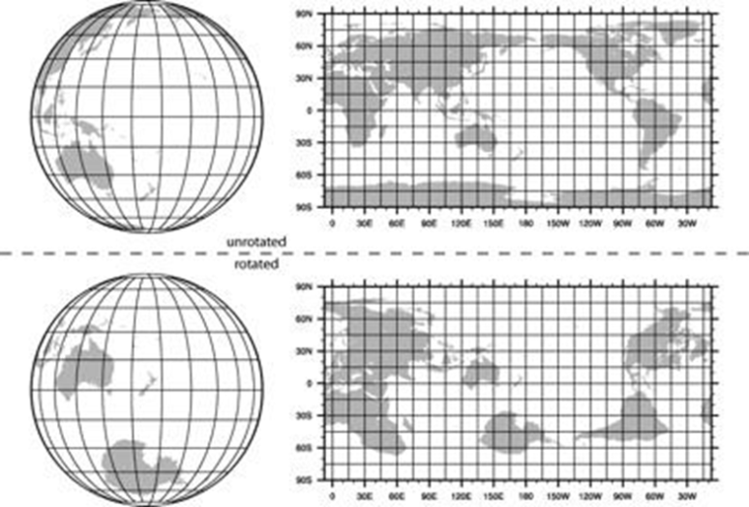

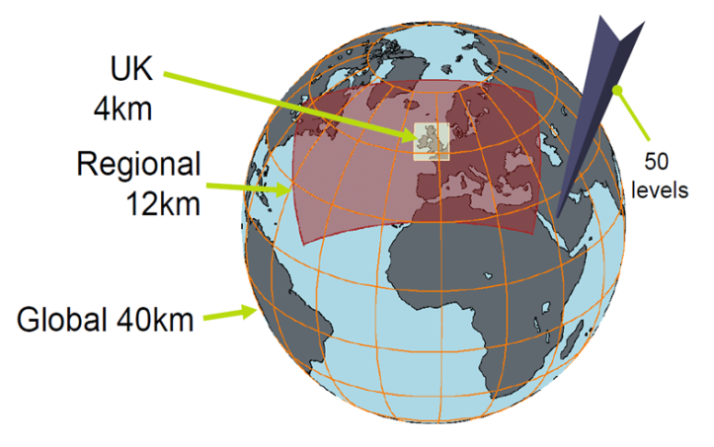

2.2 数值气象预报服务-WRF中尺度模式
WRF模式简介
WRF是指The Weather Research and Forecasting Model，即天气预报模式，被誉为是次世代的中尺度天气预报模式。其由美国环境预测中心（NCEP），美国国家大气研究中心（NCAR）等美国的科研机构为中心开始着手开发一种统一的气象模式。
Notes:
微分方程
全球划分网格，嵌套网格
平面划分网格、纵向分层嵌套
初始场：美国ncar的GFS,欧洲气象中心的EC，中国气象局的T639

Slide 15
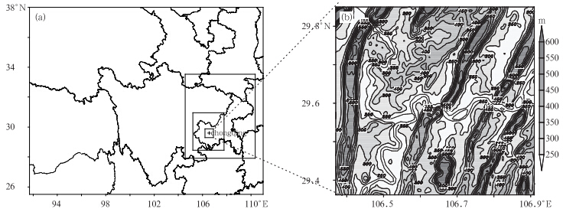
2.3 数值气象预报服务-CFD动力降尺度
CFD动力降尺度简介
把大尺度、低分辨率的全球气候模式输出的信息转化为小尺度、高分辨率的区域地面气候变化信息的一种方法。
Notes:
属于小尺度气象场，水平分辨率达90米。

Slide 16
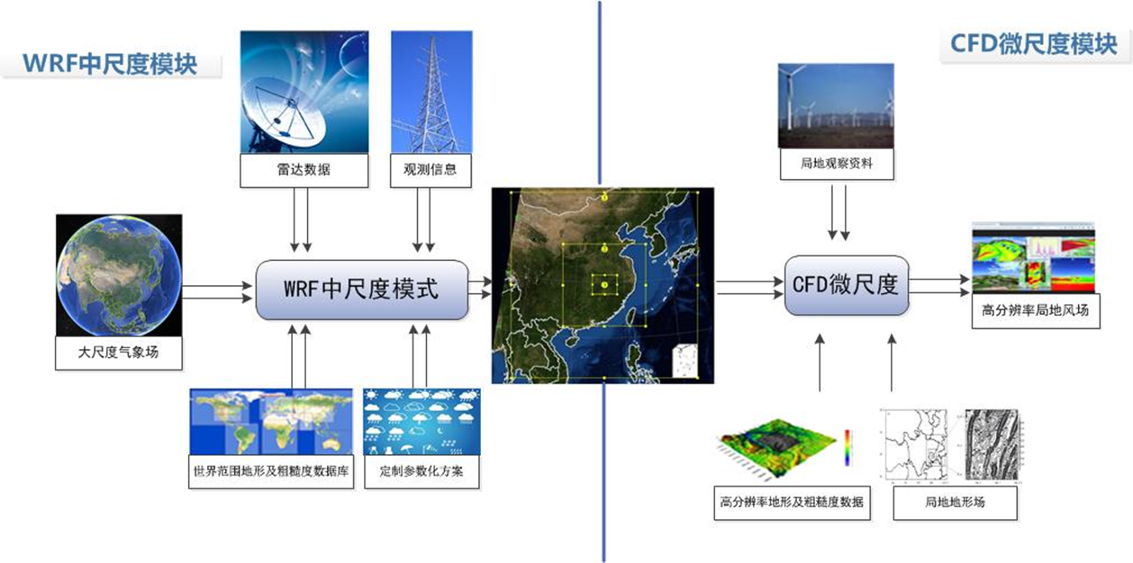
2.4 数值气象预报服务-数值气象预报产出
Notes:
产出高质量的局部数值气象预报数据，可以单独提供。
目前合作的单位
美国环境大气中心
欧洲气象中心
中国气象局
丹麦、西班牙的数值天气预报。

Slide 17
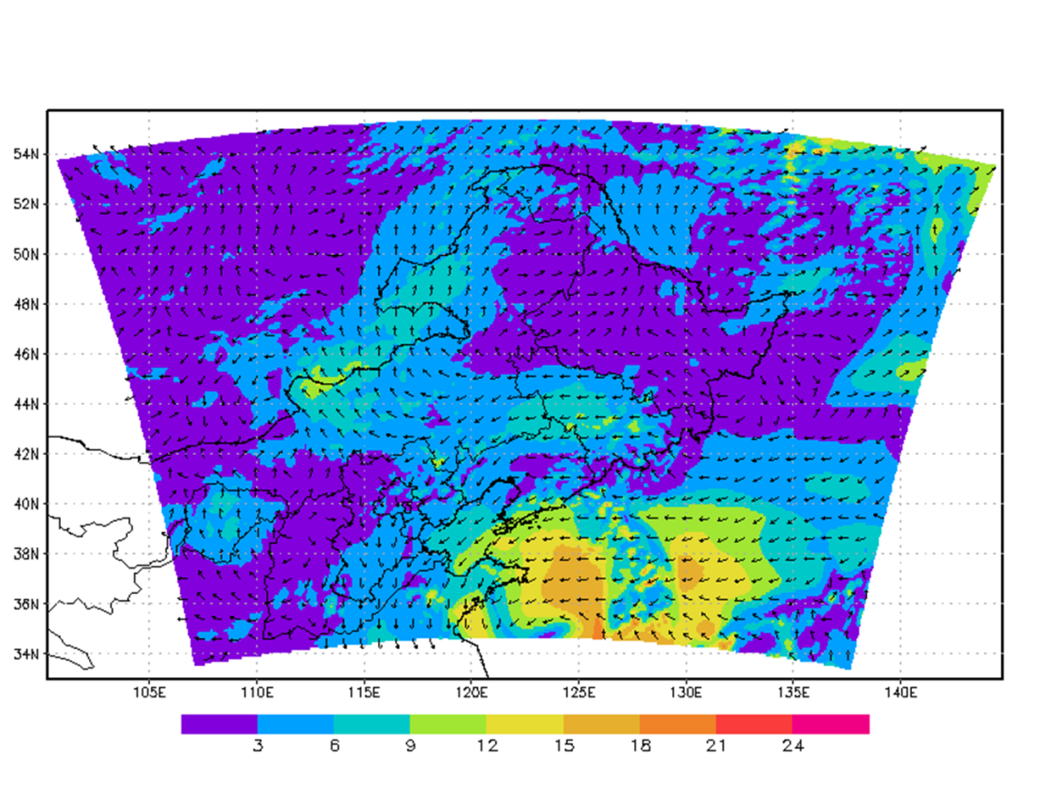
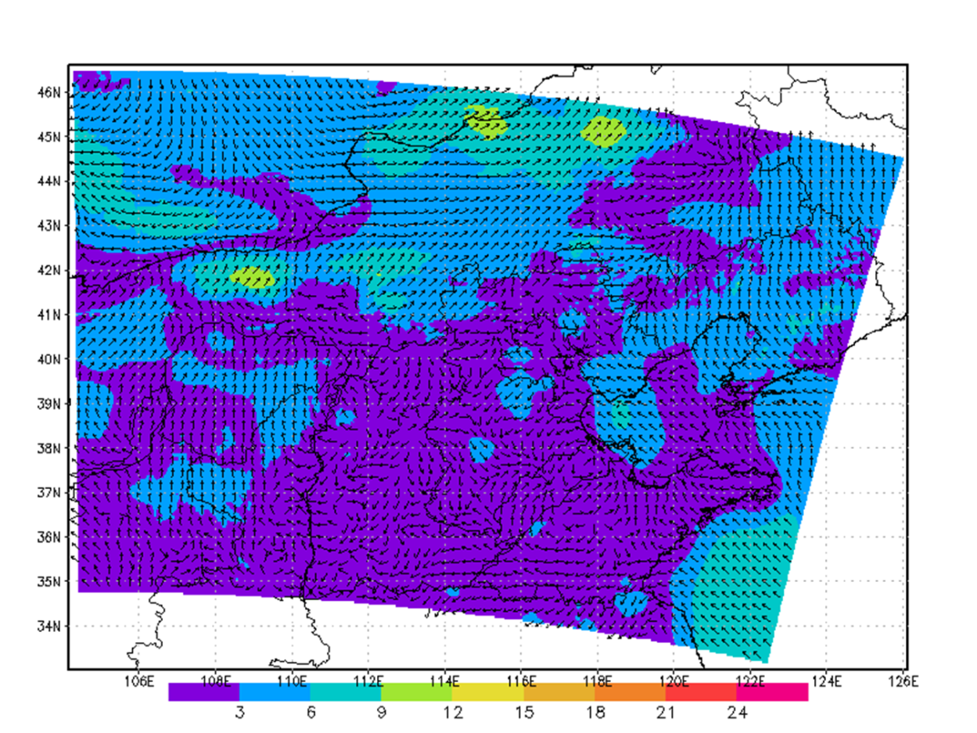
2.5 数值气象预报服务-不同精度下的气象产出
Notes:
产出高质量的局部数值气象预报数据，可以单独提供。
目前合作的单位
美国环境大气中心
欧洲气象中心
中国气象局
丹麦、西班牙的数值天气预报。

Slide 18
03
定制化功率预测建模

Slide 19

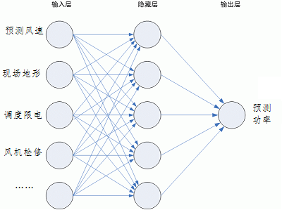
3.1 定制化功率预测建模-技术路线
Notes:
Ncep即为gfs初始场数据
超短期预测首先是线性回归，后再用神经网络模型。但后期发现由于效果偶尔会矫枉过正，因此有部分改为时间序列的方法，即历史功率预测超短期。

Slide 20
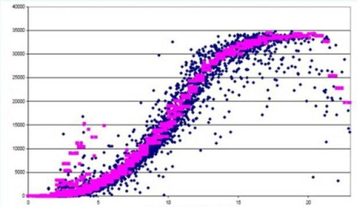
3.2 定制化功率预测建模-理论功率曲线模型
局部数值气象预报
卡尔曼滤波
平滑预测结果
前置采集程序智能学习风机实际出力关系
根据学习结果智能更新理论功率曲线
新场预测功率
Notes:
由于新建风场风机历史数据不足，导致建模的样本数据不够，模型无法建立或精度无法保证，因此采用理论功率预测曲线模型进行自我学习修正，应对初期的功率预测
优点，适应性好，自我学习，只要有理论功率曲线初值，即可进行预测。
缺点，无法应对限电等特殊情况，对天气预报依赖性非常大，因此需要对数值气象预报进行后处理。
数据准确性：14000台数据金风机组数据，大数据的支撑。所有风机分布在全国各种地区，高海拔3100米青海；海上江苏如东；甘肃丘陵；云南山区；新疆峡谷地带；同型号风机在不同地貌、气候特征下都有相应的理论功率曲线的支撑。

Slide 21
04
友善型人机交互界面

Slide 22

4.1 友善型人机交互界面-登录页面

Slide 23
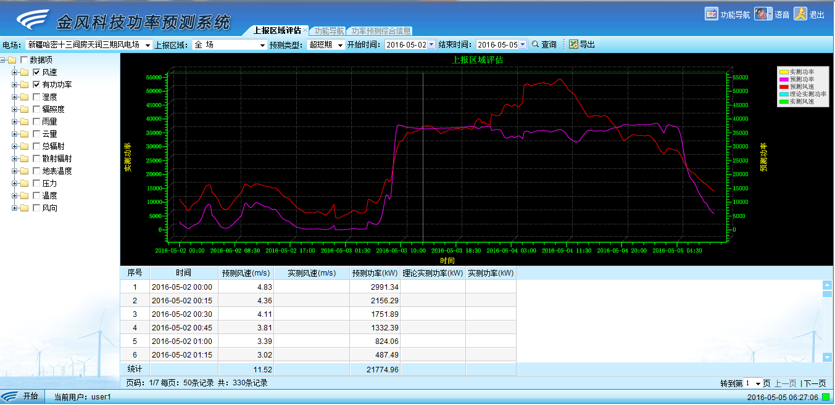
4.2 友善型人机交互界面-上报评估页面

Slide 24
05
交流答疑

Slide 25
5.1 短期预测 与 超短期预测 区别
1.【短期预测】
未来24小时-72小时的数值天气预报
神经网络算法
未来24小时-72小时的短期功率预测
2.【超短期预测】
测风塔数据
时间序列算法
未来4小时的超短期功率预测
风机历史数据

Slide 26
5.2 每日例行检查
1.【功率预测综合信息】
界面的4个图：超短期预测、超短期评估；
短期预测、短期评估。
会出现的问题，时间少，拉直线，不刷新。
处理方式：定位问题，重启服务，打电话找人。
2.【历史运行日志查询】
OPC服务器 ：
短期上报(DQ)——每天1个（每个文件96个点），大约7点40上报
超短期上报(CDQ)——每15分钟一个，一天96个（每个文件16个点）。
气象文件上报(CFT)——每5分钟一个，全天288个（不同层高风速风温压湿)。
风机信息文件(FJ)——每5分钟一个，全天288个（风速、功率、开机容量等）。

Slide 27
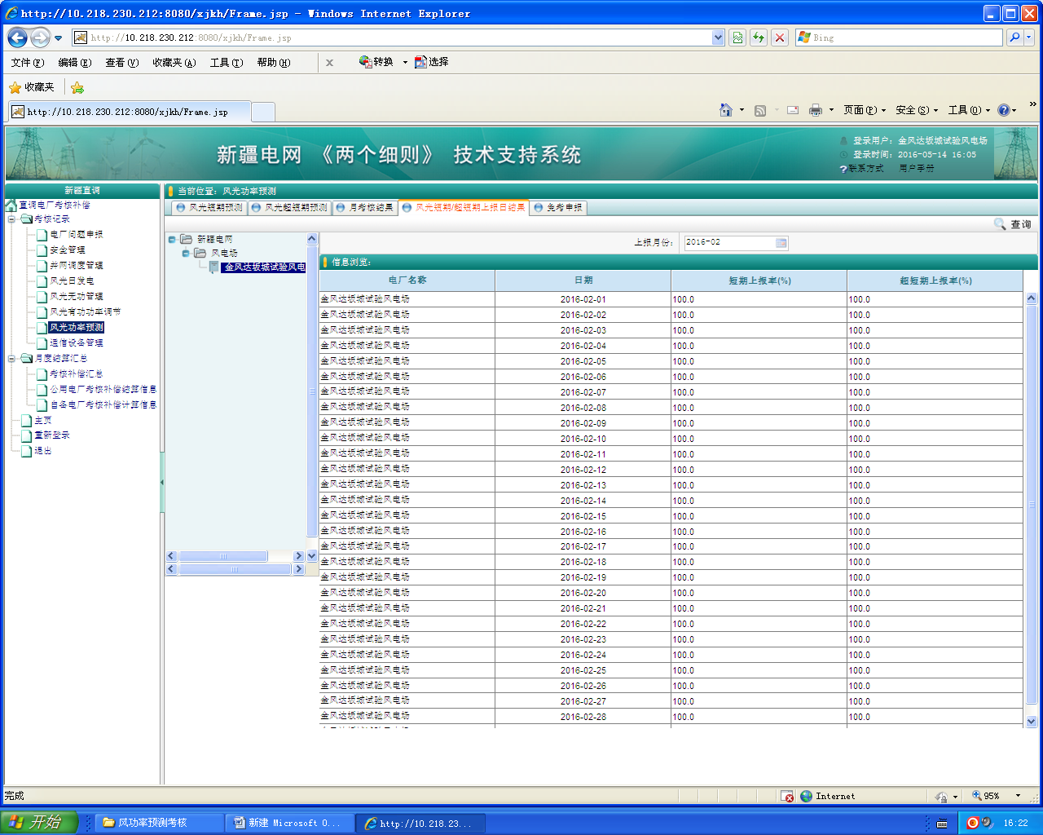
5.3 调度《两个细则》技术支持系统 定期查询
1.了解调度《两个细则》技术支持系统的操 作，知道其重要性。
2.每日要查询的点：
短期功率预测，准确率如何查询——日误差均方根
短期超短期上报率，可查单日，也可查一段时间
3.建议每月反馈上月信息，具体查看《每月现场帮忙回传的数据》，按说明操作。

Slide 28
5. 4 计划检修填报
需要填报的情况
1.长时间不能上报，比如全场停电检修。
致电调度，告知无法上报。
告知我们，可以上报的条件下我们进行0功率处理。
2.整条集电线路停电，功率会降低非常多。
5. 5 预防性建议
准备一块2T的usb移动硬盘，定期插入功率预测服务器u口进行备份
准备备用服务器以防服务器发生硬件故障，导致无法正常预测。

Slide 29
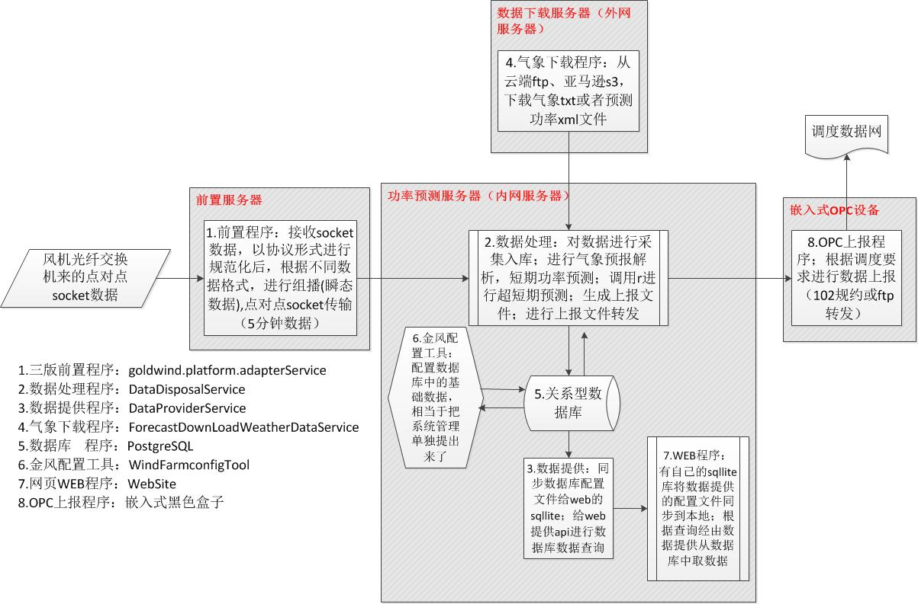
5. 6 现场端系统服务及数据流向原理介绍

Slide 30
问题反馈：
王安楠
手机：155 8837 7379 QQ:121525043
139 1034 0171 邮箱：wangannan@goldwind.com.cn

